Slide 1

Programa de Consolidação do Pacto Nacional pela Gestão das Águas
PROGESTÃO
Relatório de Autoavaliação
2018
Contrato n. 023/2016 – ANA - PROGESTÃO
Assinado em 25/05/2016
DOU n. 116, Seção I, p. 116, 20/06/2016
DODF n. 140, Seção I, p. 28, 22/072016

Slide 2
PROGESTÃO
Reunião da CTPA/CRH – 18/04/2018
Variáveis com sugestão de alteração:
N | Variável | Nota | Prop.
1 2 3 4 5 6 7 8 | Variável 1.4 (Arcabouço Legal) - ADASA Variável 1.10 (Articulação com set. usuários e transversais) - SEMA Variável 2.1 (Balanço hídrico) – SEMA e ADASA Variável 2.7 (Estudos especiais de gestão) – SEMA e ADASA Variável 2.8 (Mod. e sist. de suporte à decisão) – SEMA e ADASA Variável 3.1 (Base cartográfica) - ADASA Variável 3.5 (Sistema de informação) - SEMA Variável 4.6 (Gestão de eventos críticos) - ADASA | 3 2 2 2 2 2 2 2 | 4 3 3 3 3 3 3 3

Slide 3

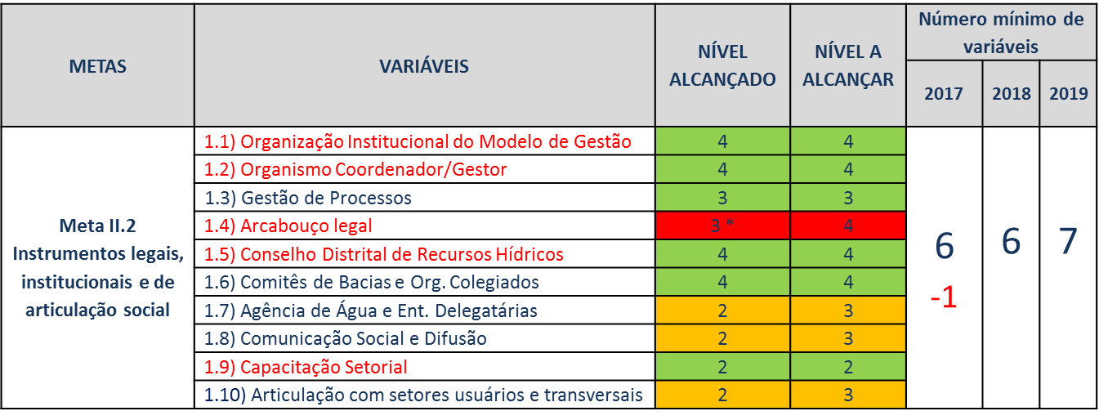
Metas Distritais

Slide 4
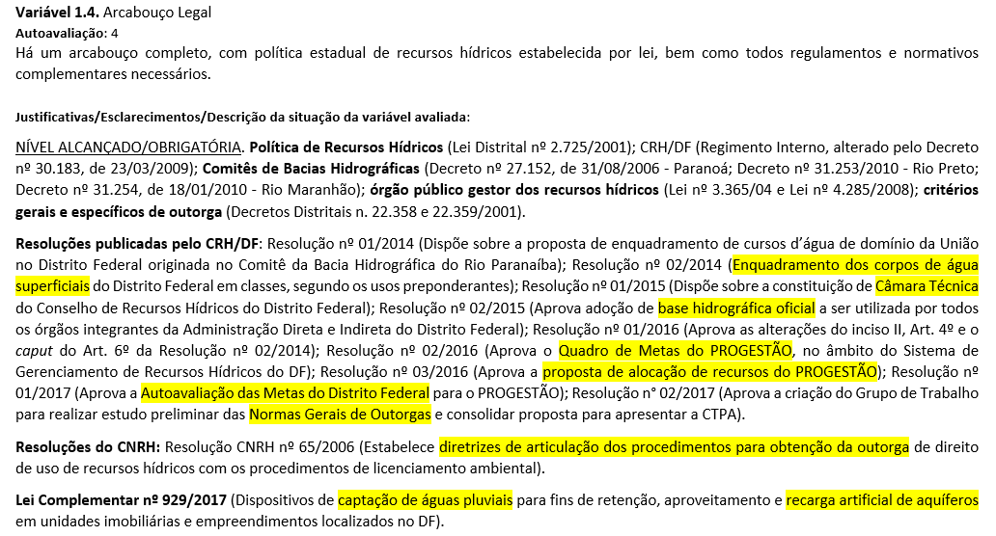
Variável 1.4 – Arcabouço Legal

Slide 5
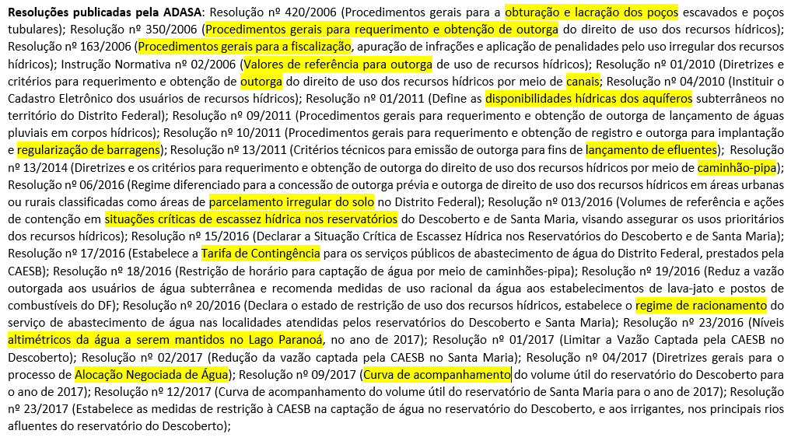
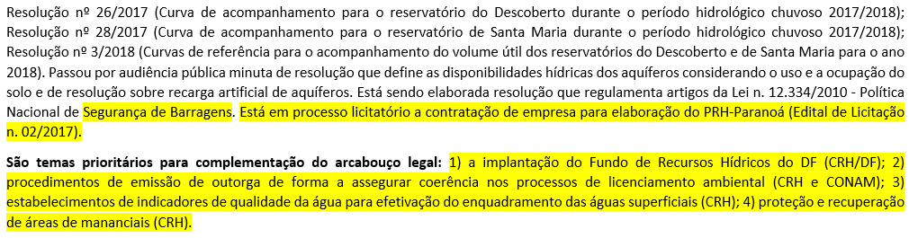
Variável 1.4 – Arcabouço Legal

Slide 6
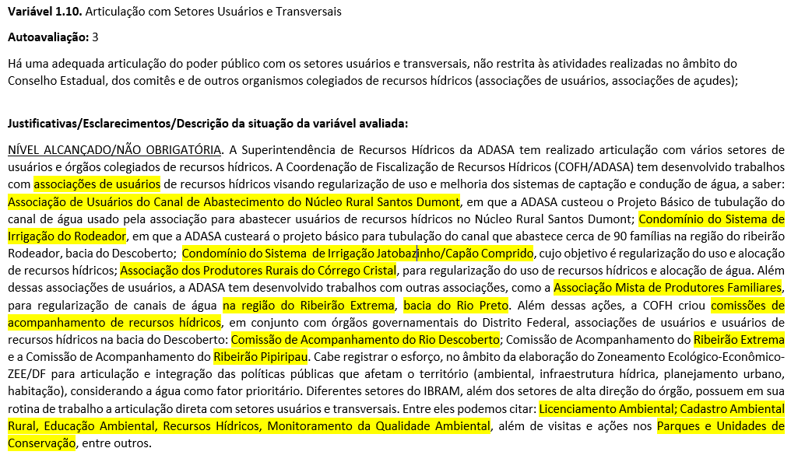
Variável 1.10 – Articulação com setores usuários e transversais

Slide 7

Metas Distritais
METAS | VARIÁVEIS | NÍVEL ALCANÇADO | NÍVEL A ALCANÇAR | Número mínimo de variáveis
 |  |  |  | 2017 | 2018 | 2019
Meta II.3 Variáveis de Planejamento | 2.1) Balanço Hídrico | 2 * | 3 | 4 -1 | 5 -1 | 6
 | 2.2) Divisão Hidrográfica | 3 | 3
 | 2.3) Planejamento Estratégico Institucional | 2 * | 3
 | 2.4) Plano Estadual de Recursos Hídricos | 4 | 4
 | 2.5) Planos de Bacias | 1 | 2
 | 2.6) Enquadramento | 3 | 3
 | 2.7) Estudos Especiais de Gestão | 2 * | 3
 | 2.8) Modelos e Sistemas de Suporte à Decisão | 2 | 3

Slide 8
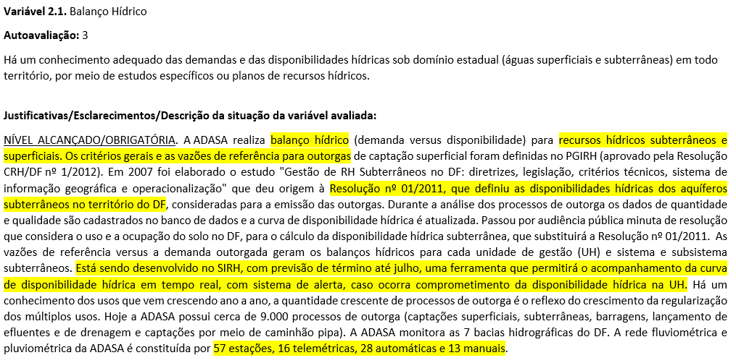
Variável 2.1 – Balanço Hídrico

Slide 9
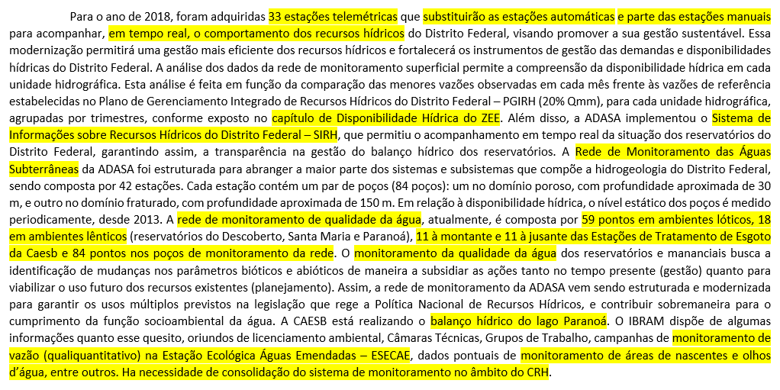
Variável 2.1 – Balanço Hídrico

Slide 10
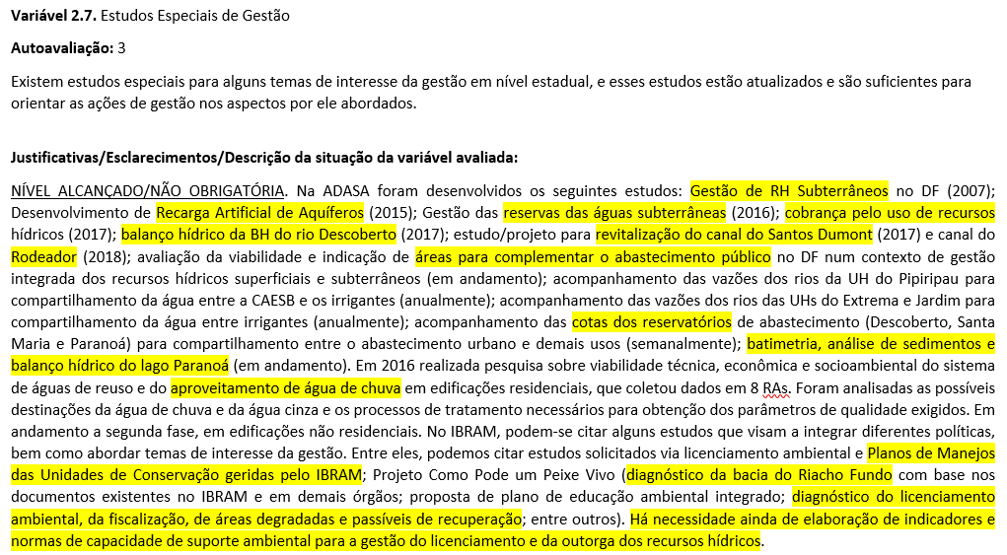
Variável 2.7 – Estudos Especiais de Gestão

Slide 11
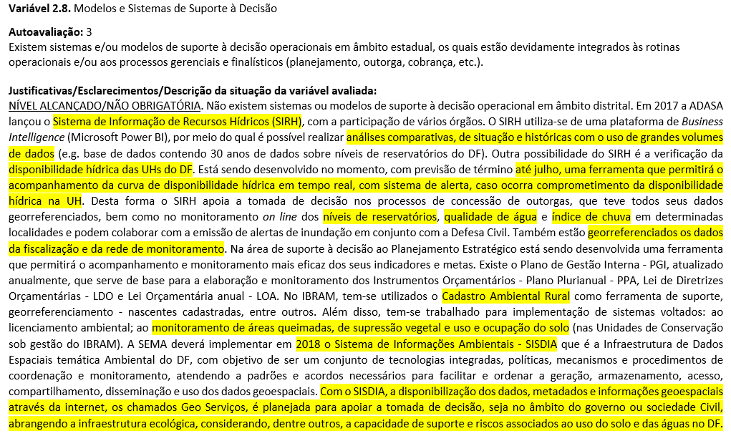
Variável 2.8 – Modelos e Sistema de Suporte à Decisão

Slide 12
Metas Distritais
METAS | VARIÁVEIS | NÍVEL ALCANÇADO | NÍVEL A ALCANÇAR | Número mínimo de variáveis
 |  |  |  | 2017 | 2018 | 2019
Meta II.4 - Variáveis de Informação e Suporte | 3.1) Base cartográfica | 2 * | 3 | 3 -1 | 4 | 4
 | 3.2) Cadastros de usuários e infraestrutura | 3 | 3
 | 3.3) Monitoramento hidrometeorológico | 4 | 4
 | 3.4) Monitoramento da qualidade de água | 4 | 4
 | 3.5) Sistema de informação | 2 | 3
 | 3.6) Pesquisa, desenvolvimento e inovação | 2 | 3

Slide 13
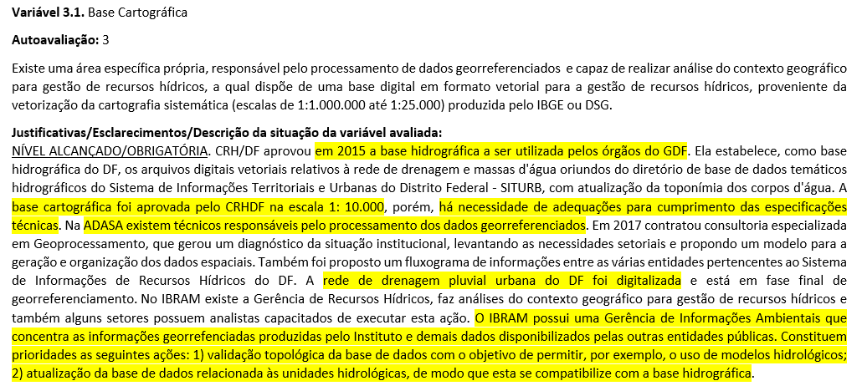
Variável 3.1 – Base Cartográfica

Slide 14
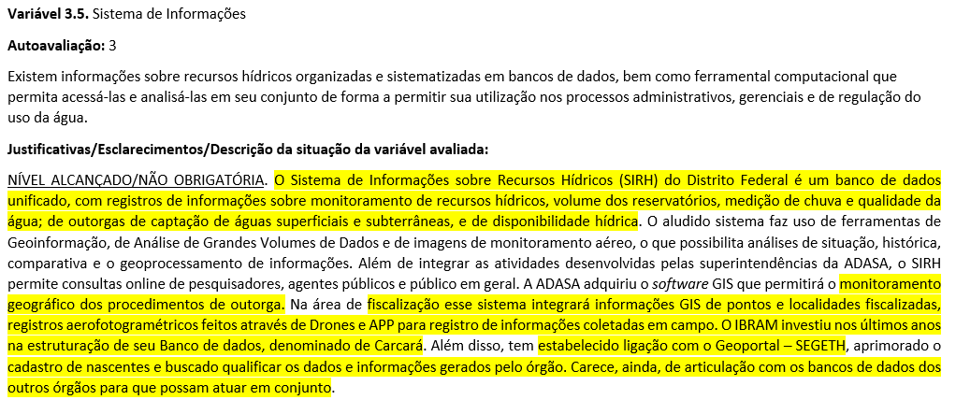
Variável 3.5 – Sistema de Informação

Slide 15

Metas Distritais
METAS | VARIÁVEIS | NÍVEL ALCANÇADO | NÍVEL A ALCANÇAR | Número mínimo de variáveis
 |  |  |  | 2017 | 2018 | 2019
Meta II.5 - Variáveis Operacionais | 4.1) Outorga de direito de uso | 5 | 5 | 4 -1 | 4 | 5 -1
 | 4.2) Fiscalização | 5 | 5
 | 4.3) Cobrança | 2 | 2
 | 4.4) Sustentabilidade Financeira | 2 * | 3
 | 4.5) Infraestrutura hídrica | 2 | 3
 | 4.6) Gestão e controle de eventos críticos | 2 | 3
 | 4.7) Fundo Estadual de RH | 2 | 3
 | 4.8) Programas indutores | 3 | 3

Slide 16
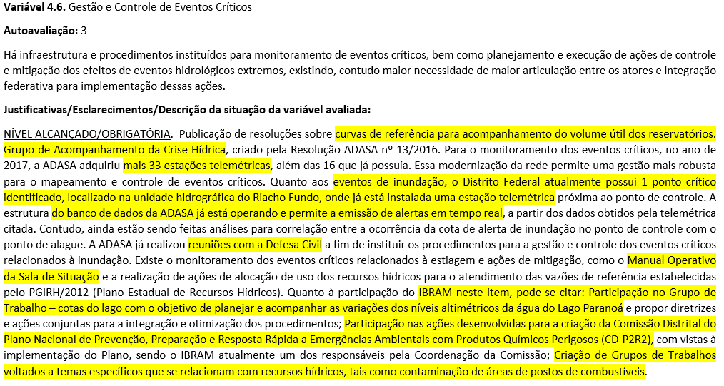
Variável 4.6 – Gestão e Controle de Eventos Críticos

